Slide 1
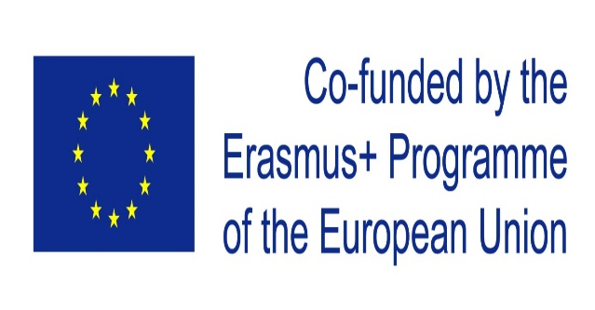
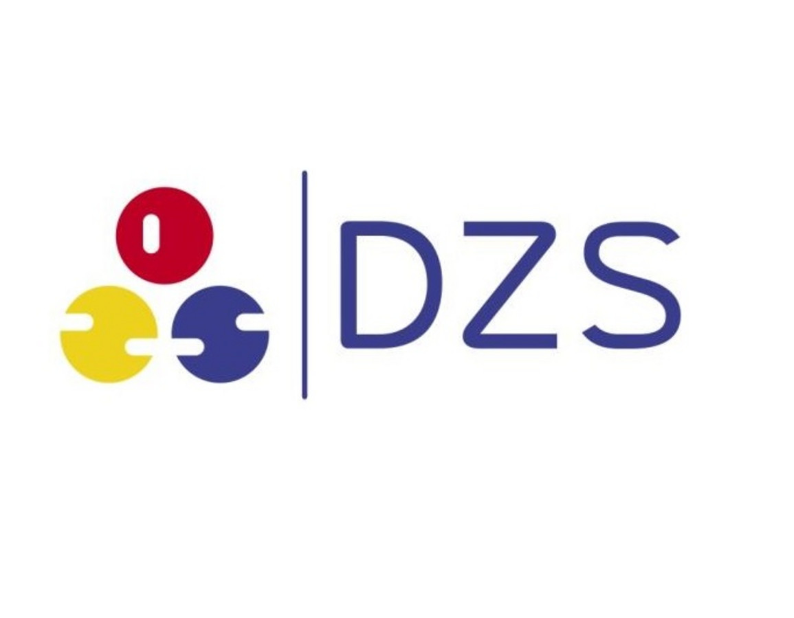
Jméno: Jan Čábel
TÉMA:Uprava forem NÁZEV PROJEKTU: Vyšší přidaná hodnota ve strojírenství-náš směr a cíl 6. 9. 2021 – 1. 10. 2021 SWOBODA TECHNOLOGIES WIGGENSBACH, NĚMECKO

Slide 2
Pracovní postup
1)odmontování poškozené části formy
2)navaření přebytečného materiálu na poškozenou část pomoci laserového svařování
3)obrobení přebytečného materiálu pomocí elektroerozivního obrábění
4)očistění částí formy pomocí ultrazvukové pračky, očištění vyhazovačů formy
5)montáž formy

Slide 3
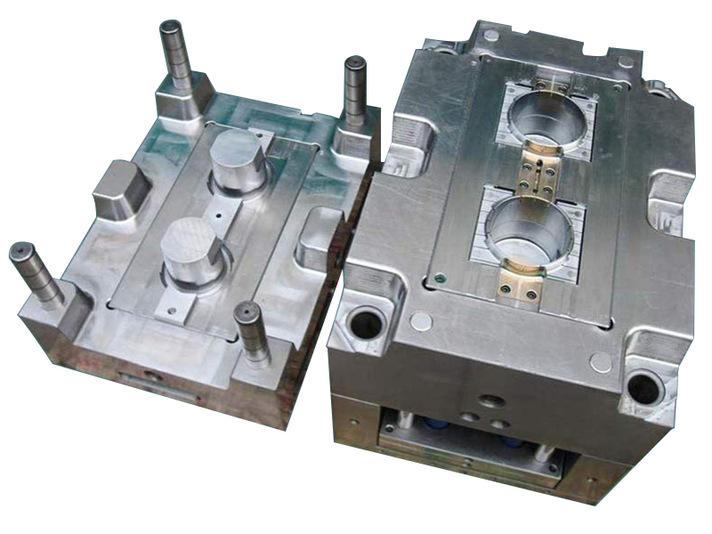

Slide 4
Složení formy
Otevřená dvoudesková vstřikovací forma 1 – upínací deska pohyblivé části vstřikovací formy, 2 – rozpěra, 3 – hlavní vyhazovací deska, 4 – přidržovací vyhazovací deska,5 – vyhazovač, 6 – podpěrná deska, 7 – „B“ deska, 8 – přípojka chlazení, 9 – „C“ deska, 10 – „A“ deska, 11 – manipulační oko, 12 – hlavní montážní šrouby, 13 – vtoková vložka, 14 – středící kroužek pevné části vstřikovací formy, 15 – upínací deska pevné části vstřikovací formy, 16 – vracecí kolíky, 17 – pevné jádro, 18 – vodící sloupky, 19 – vstřikovaný díl, 20 – podpěrné válce

Slide 5
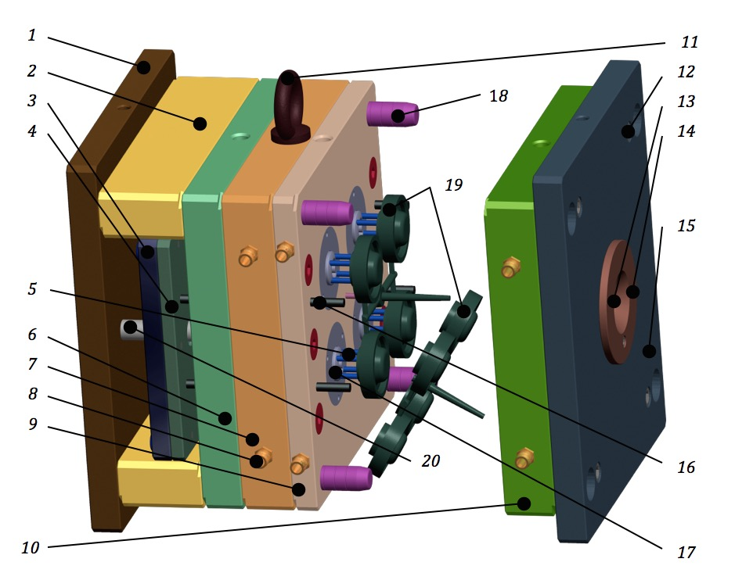

Slide 6
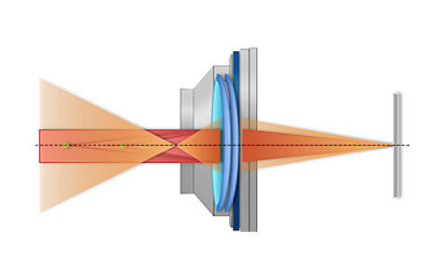
Laserové svařování
Rovnoběžný paprsek z laseru se zaostří pomocí vhodné optiky do bodu – ohniska, kde vlivem vysoké koncentrace energie je rychlost ohřevu o mnoho řádů vyšší než odvod tepla.

Slide 7
Elektroerozivní obrábění
Elektrojiskrové obrábění spočívá v odebírání materiálu sérií výbojů (jisker), které řízeně vznikají mezi vodivým obrobkem a elektrodou jako nástrojem. Elektroda, obvykle připojená na záporný pól, se obrobku nedotýká a je od něho oddělena malou mezerou kapalného dielektrika, nejčastěji na bázi vody (elektrojiskrové řezání drátem), nebo na bázi oleje či petroleje (elektrojiskrové hloubení). V obou případech se jedná o dielektrikum. Elektroda se k obrobku pomalu přisouvá, až se vrstva dielektrika ionizuje („probije“) výbojem, který na obrobku vytvoří malý kráter. Materiál se elektroerozivně odbourá řízeným elektroerozivním výbojem zčásti odtaví, zčásti spálí a z části odpaří. Dielektrikum v mezeře se musí stále vyměňovat, aby se odplavily spaliny materiálu („vyplachování“), u drátové řezačky výplachem shora a se zdola, u hloubičky pohybem elektrody a manuálně řízeným výplachem. Moderní stroje pracují s pulzním proudem o špičkové intenzitě v desítkách i stovkách ampér a o frekvenci v řádu desítek kilohertz. Nastavením těchto parametrů lze regulovat jednak rychlost odběru materiálu, jednak kvalitu a přesnost povrchu. Generátor má zpětnou vazbu, takže může automaticky korigovat nepravidelnosti, například nahodilý kontakt elektrody s obrobkem, a podle průběhu proudu řídí pohyby elektrody.

Slide 8
